Slide 1
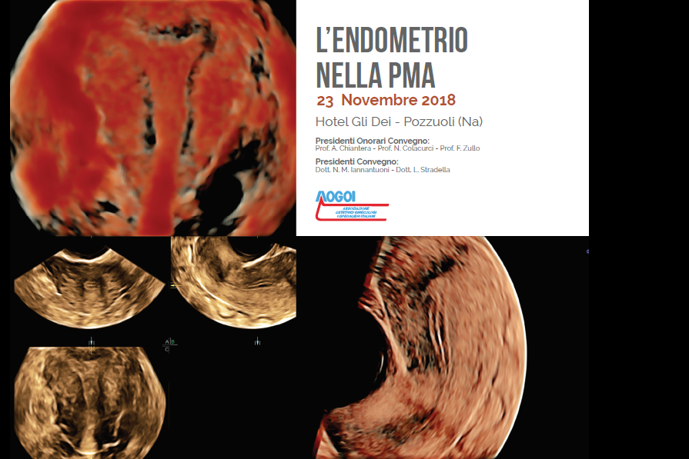
Hotel Gli Dei, 23 novembre 2018
«Trattamento non chirurgico dei fibromi uterini G2/G5 mediante RF»
N. M. IANNANTUONI
A. SIMEONE
ASL Napoli2 Nord
U.O.C. di Ginecologia ed Ostetricia,
Centro di Isteroscopia
P.O. « S. Giovanni di Dio», Frattamaggiore (NA)
Fisiopatologia delle Riproduzione Umana
P.O. « S. Maria delle Grazie» Pozzuoli (NA)

Slide 2
Trattamento «Non chirurgico» dei fibromi G2G5 Uterini mediante RF
I fibromi uterini sono una patologia benigna del muscolo uterino, molto frequente nell’età fertile della donna.
I sintomi possono variare e causare un deterioramento della qualità della vita e sub-fertilità. I sintomi più comuni sono metrorragia, dolore e senso di pesantezza pelvica associato ad una serie di fastidi. Gli effetti dei fibromi sui sintomi e sulla fertilità sono determinati dalla localizzazione e dalle dimensioni.
Per la nostra pratica chirurgica minimamente invasiva per il trattamento dei fibromi intramurali e sottomucosi che spesso causano metrorragia, infertilità e rischio di aborto, vorremmo utilizzare l’ablazione con radiofrequenza.

Slide 3
Trattamento «Non chirurgico» dei fibromi G2G5 Uterini mediante RF
La radiofrequenza mediante un ago dedicato comporta una necrosi coagulativa del mioma con riduzione del volume della lesione e scomparsa della sintomatologia.
L’ago viene posizionato nel mioma a seconda della dimensione e collegato ad un generatore a radiofrequenza che effettua una ablazione termica controllata.
Studi dimostrano che la radiofrequenza è una scelta terapeutica possibile e rappresenta una valida alternativa alla chirurgia o ad altre metodiche.
Nell’ottica di ridurre l’invasività del trattamento con approccio isteroscopico (o laparoscopico e /o percutaneo) questa metodica si traduce nell’assenza di ricovero, nell’assenza o quasi di ferite chirurgiche, ridotte complicanze, minori tempi di ospedalizzazione e di riduzione delle liste di attesa in pazienti che cercano una gravidanza.

Slide 4
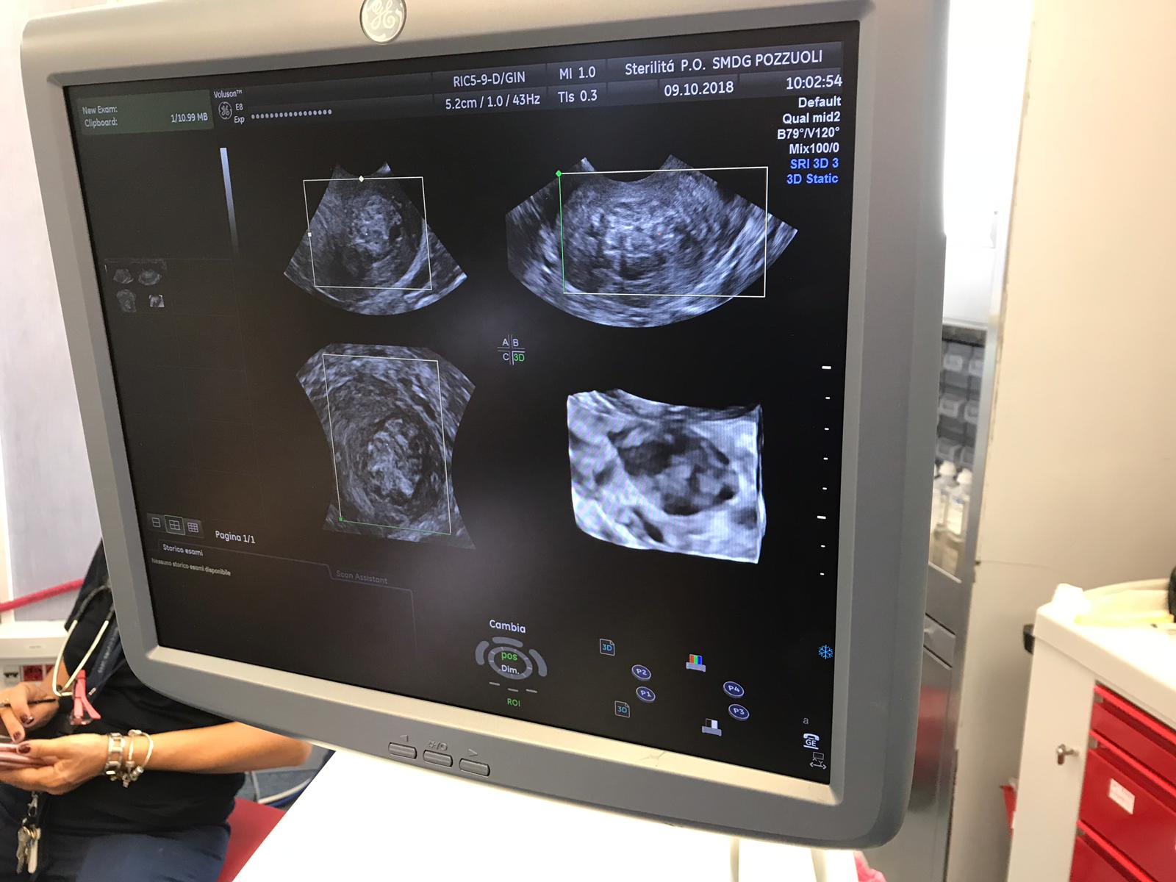
Trattamento «Non chirurgico» dei fibromi G2G5 Uterini mediante RF
I miomi sono neoformazioni mesenchimali benigne del viscere uterino. Sono monoclonali originando da una sola cellula muscolare liscia. Possiedono recettori per gli estrogeni soprattutto ma anche recettori per il progesterone e quindi
prosperano durante l’età fertile della donna, esaltandosi in periodo perimenopausale, tipicamente iperestrinico, regrediscono in menopausa. Più propriamente potrebbero essere definiti fibromiomi se prevale la componente fibrosa e leiomioma, se prevale la componente muscolare.

Slide 5
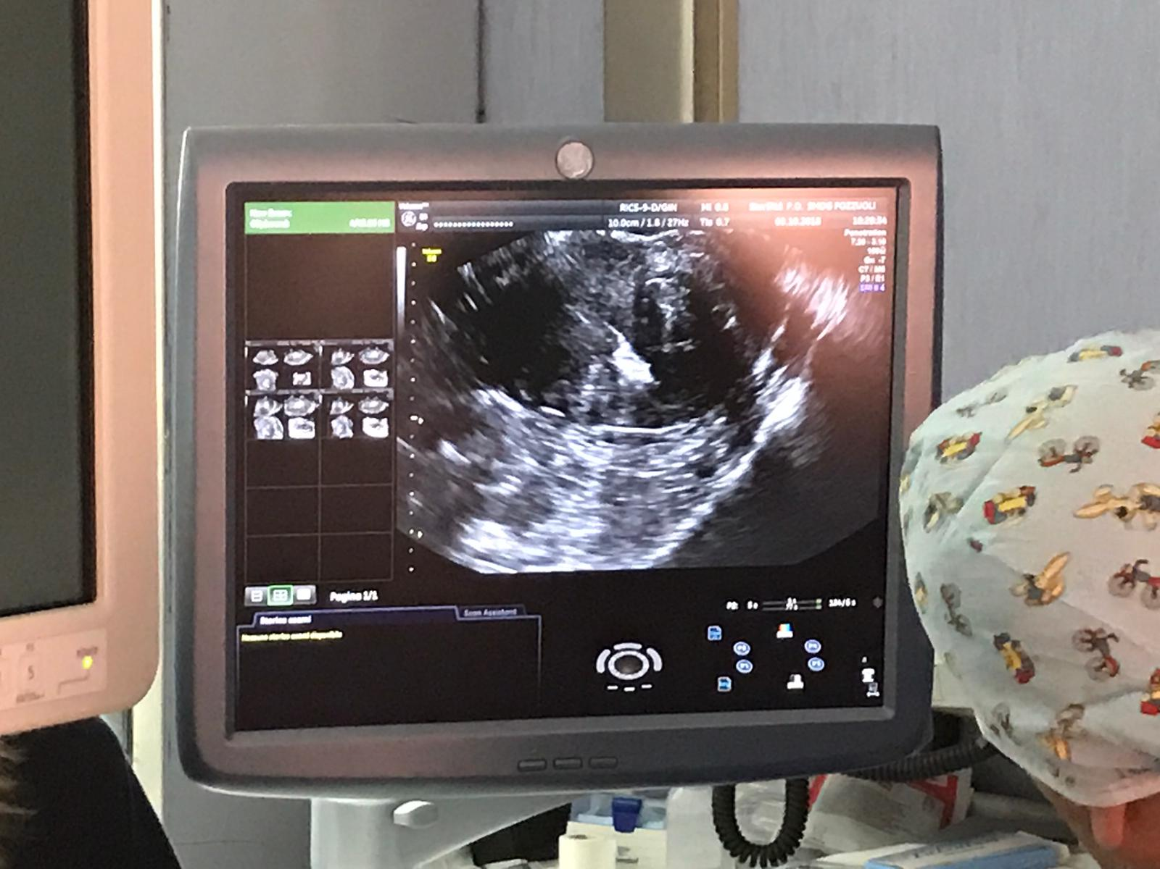
Trattamento «Non chirurgico» dei fibromi G2G5 Uterini mediante RF
Leiomioma è il termine che più rispetta l’istogenesi del mioma essendo esso derivato da una cellula muscolare liscia. In genere i miomi sono multipli, con minor frequenza solitari. Rari prima dei 20 anni, per la lenta crescita si rendono in genere evidenti verso la quarta decade di vita delle donne.
Sono localizzati a carico del corpo uterino (65%), nel 20% dei casi sono sottosierosi, nell’8% sono localizzati sotto la mucosa, per il 5% a carico della cervice e nel 2% possono svilupparsi nelle pagine del ligamento-largo

Slide 6
Trattamento «Non chirurgico» dei fibromi G2G5 Uterini mediante RF
I fibromi sono spesso asintomatici, ma possono provocare una menorragia, una menometrorragia, importanti compressione e dolore (per la crescita, la degenerazione, l'emorragia o la torsione di un fibroma peduncolato), disturbi urinari o intestinali (p. es., pollachiuria o tenesmo vescicale, stipsi), aborti ricorrenti e infertilità. La degenerazione o la crescita di un fibroma causa un dolore acuto che può diventare cronico con il perdurare della degenerazione. I fibromi, di solito, non interferiscono con la possibilità di avere una gravidanza; tuttavia, possono complicare la gravidanza, causando prematuramente delle contrazioni o il travaglio o una malpresentazione e possono anche obbligare al parto cesareo.

Slide 7
Trattamento «Non chirurgico» dei fibromi G2G5 Uterini mediante RF
Scopo del nostro studio è quello di accertare e dimostrare la fattibilità e la tollerabilità della tecnica di miomectomia uterina in corso di isteroscopia ambulatoriale con approccio vaginoscopico, in alternativa alle più classiche tecniche alla cieca di D&C ed al trattamento resetto-isteroscopico differito in narcosi in sala operatoria.

Slide 8
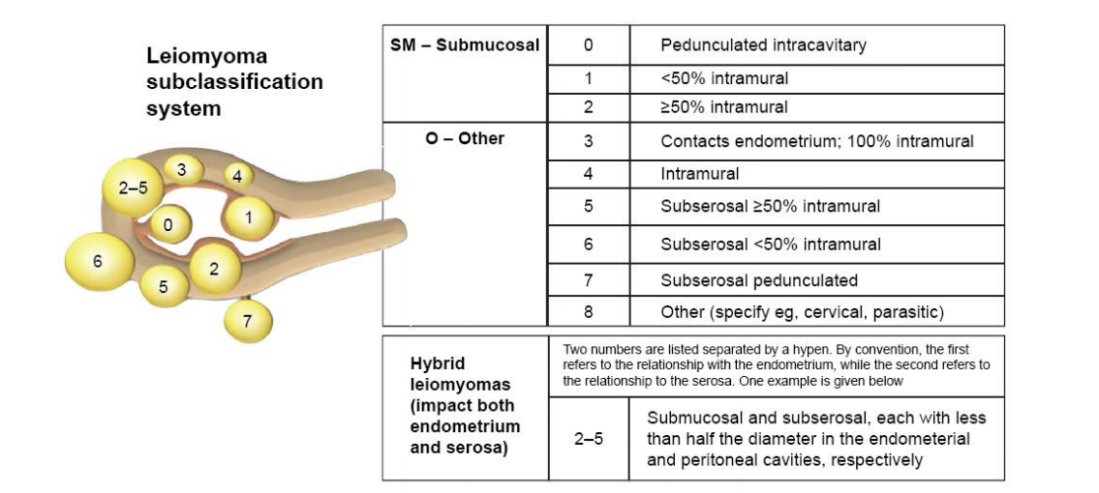
Trattamento «Non chirurgico» dei fibromi G2G5 Uterini mediante RF

Slide 9
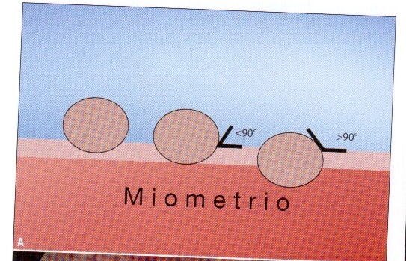
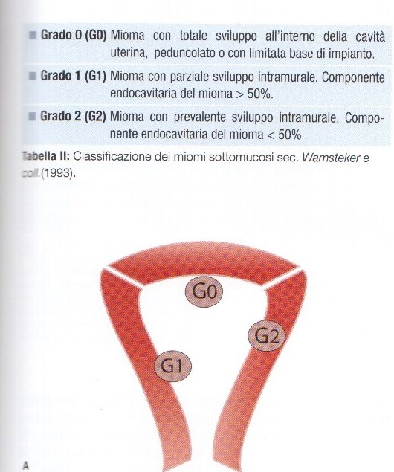
Trattamento «Non chirurgico» dei fibromi G2G5 Uterini mediante RF

Slide 10
GENERATORE A RADIOFREQUENZA
Trattamento «Non chirurgico» dei fibromi G2G5 Uterini mediante RF
Il Generatore RF Mygen M-3004 è un generatore basato su microprocessore di MedicalCo., Ltd, in grado di erogare fino a 200 watt di energia a radiofrequenza (RF) da utilizzare per la coagulazione e l’ablazione di vasi sanguigni, tessuti e ossa. L’energia a radiofrequenza (RF) erogata all’elettrodo genera calore da frizione mediante agitazione degli ioni, consentendo processi di coagulazione e ablazione dei tessuti malati.
Data la dispersione di corrente estremamente bassa, la terapia a cui è sottoposto il paziente è sicura.

Slide 11
Trattamento «Non chirurgico» dei fibromi G2G5 Uterini mediante RF
Il V Tip è un ago a Radiofrequenza progettato per l'ablazione di tumori epatici, pancreatici, renali, polmonari, fibromi uterini, ossei, noduli tiroidei, osteoma osteoide ed adenomiosi. Ago Monopolare Monouso a Radiofrequenza Raffreddato internamente.
La punta esposta variabile lo rende comodo e versatile poiché consente di trattare lesioni di diverse dimensioni sullo stesso paziente con un unico ago. La gamma prevede diverse lunghezze per le differenti applicazioni percutanee, intraoperatorie e laparoscopiche, isteroscopiche nel nostro caso.

Slide 12
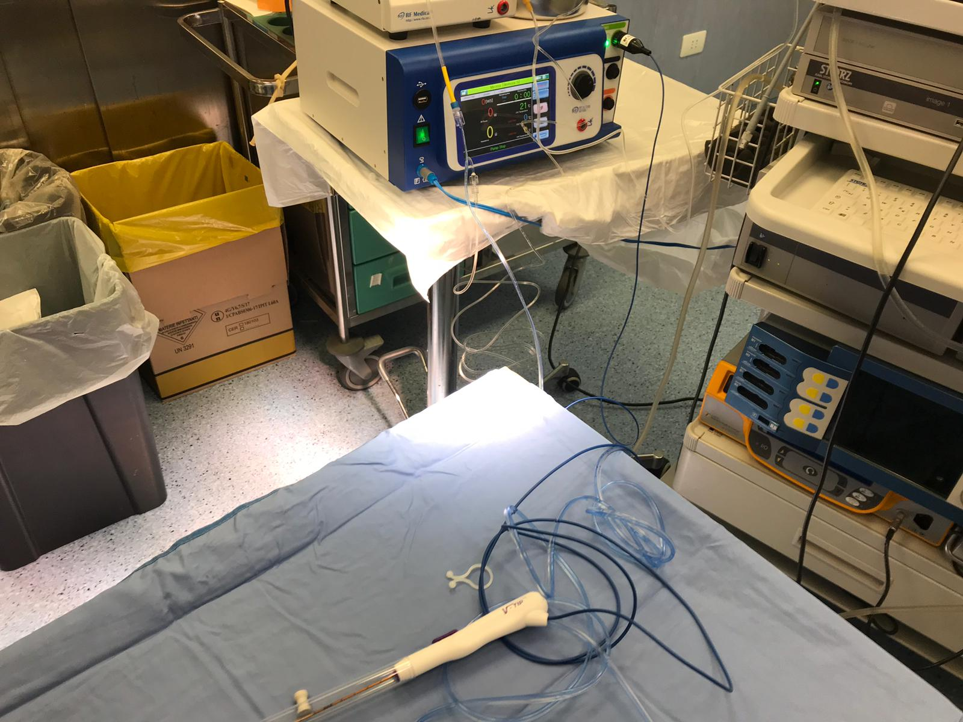
Trattamento «Non chirurgico» dei fibromi G2G5 Uterini mediante RF
Applicazioni
Tumori epatici
Tumori renali
Noduli tiroidei
Insulinomi
Tumori mammari
Fibromi uterini
Russamento
Ablazione endometriale
Tumori polmonari
Metastasi ossee
Ipersplenismo
Vene varicose
Neurofibromi
Osteomi osteoidi

Slide 13
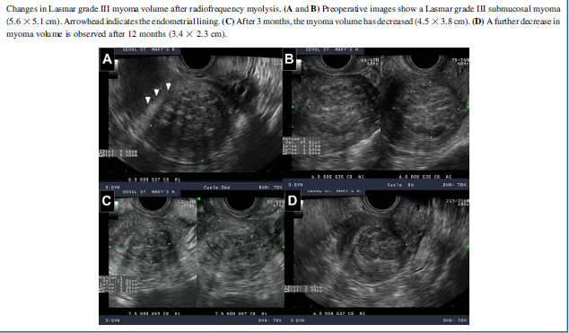
Trattamento «Non chirurgico» dei fibromi G2G5 Uterini mediante RF

Slide 14
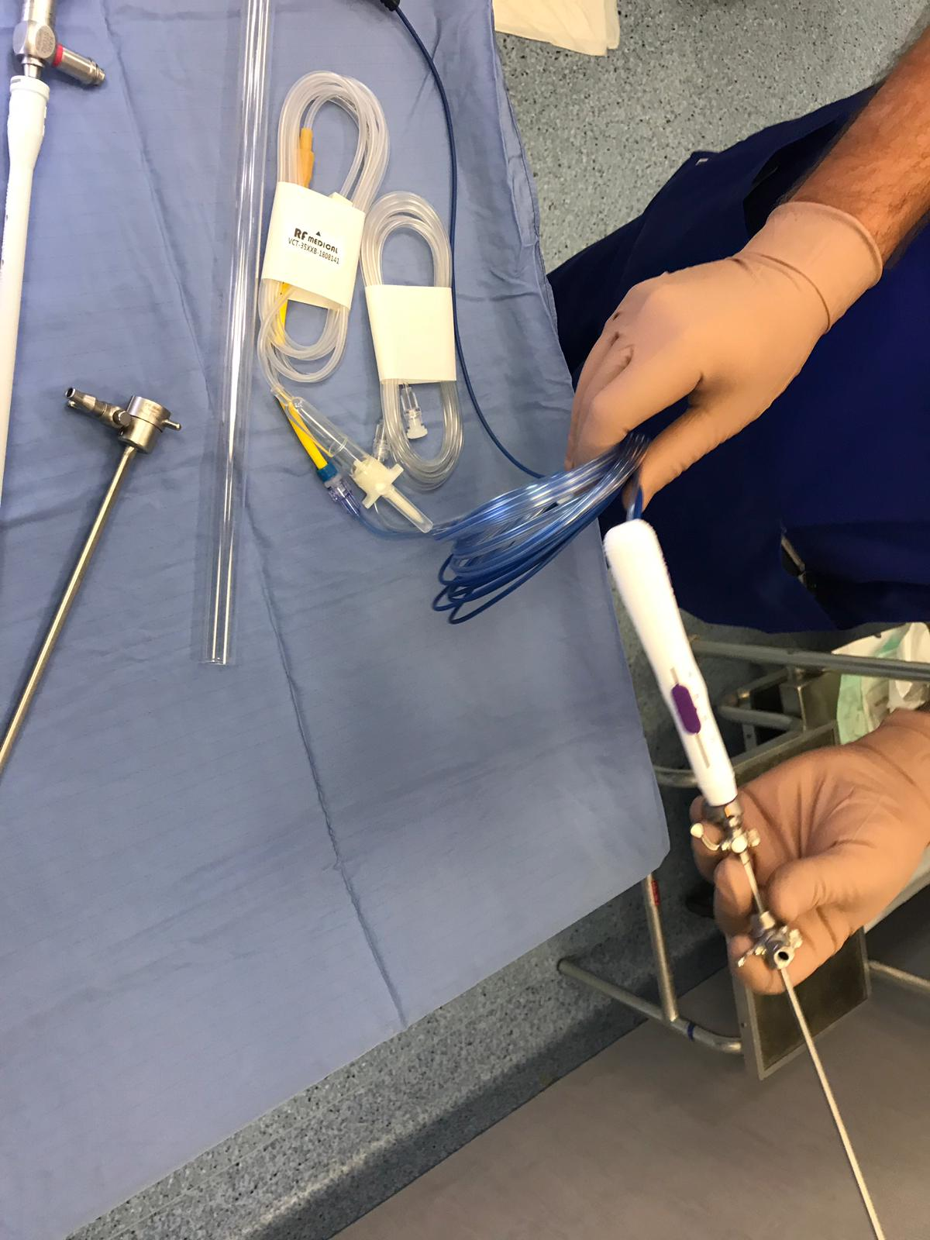
Trattamento «Non chirurgico» dei fibromi G2G5 Uterini mediante RF conclusioni
Numerosi studi dimostrano che la radiofrequenza è una valida alternativa terapeutica alla chirurgia o ad altre metodiche. Scopo del nostro studio è quello di accertare e dimostrare la fattibilità e la tollerabilità della tecnica di miomectomia uterina in corso di isteroscopia per ridurre l’invasività del trattamento nel
percorso PMA. L’ approccio isteroscopico di questa metodica consente di evitare la dilatazione cervicale, nell’assenza o quasi di ferite chirurgiche, ridotte complicanze, minori tempi di ospedalizzazione, di riduzione delle liste di attesa in pazienti che cercano una gravidanza.

